Slide 1
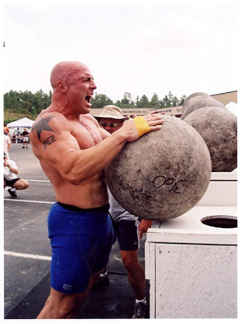


6. prednáška (16.3.2026)
Backtracking
alebo
hrubou silou
na (skoro) všetky problémy

Slide 2
Začnime zľahka...
Problém:
  vygenerovať všetky postupnosti dĺžky 3 z čísel 1, 2, 3
    matematicky: 3-prvkové variácie s opakovaním z prvkov množiny {1, 2, 3}
Očakávaný výstup:
[1, 1, 1]
[1, 1, 2]
[1, 1, 3]
[1, 2, 1]
[1, 2, 2]
[1, 2, 3]
[1, 3, 1]
[1, 3, 2]
[1, 3, 3]
[2, 1, 1]
[2, 1, 2]
[2, 1, 3]
[2, 2, 1]
[2, 2, 2]
[2, 2, 3]
[2, 3, 1]
[2, 3, 2]
[2, 3, 3]
[3, 1, 1]
[3, 1, 2]
[3, 1, 3]
[3, 2, 1]
[3, 2, 2]
[3, 2, 3]
[3, 3, 1]
[3, 3, 2]
[3, 3, 3]

Slide 3
Generovanie trojíc
int[] p = new int[3];
for (int i = 1; i <= 3; i++) {
p[0] = i;
for (int j = 1; j <= 3; j++) {
p[1] = j;
for (int k = 1; k <= 3; k++) {
p[2] = k;
System.out.println(Arrays.toString(p));
}
}
}
Ďalšie výzvy:
Ako zmeniť množinu z {1, 2, 3} na {1, 2, …, 5}?
Ako zmeniť množinu z {1, 2, 3} na {0, 1, 2}?
Čo ak by sme chceli 4-prvkové postupnosti čísel?
Čo ak by sme chceli 5-prvkové postupnosti čísel?

Slide 4
Generovanie k-tíc
  Čo ak by sme chceli k-prvkové postupnosti z čísel
  {1, 2, 3}, t.j. k-prvkové variácie s opakovaním, kde k dopredu nepoznáme?
    pridávanie vnorených cyklov nepomôže, pretože k nepoznáme dopredu...
Generovanie k-tíc je ťažký problém ...
… existuje jednoduchší podproblém?

Slide 5

Analýza trojíc...
[1, 1, 1]
[1, 1, 2]
[1, 1, 3]
[1, 2, 1]
[1, 2, 2]
[1, 2, 3]
[1, 3, 1]
[1, 3, 2]
[1, 3, 3]
[2, 1, 1]
[2, 1, 2]
[2, 1, 3]
[2, 2, 1]
[2, 2, 2]
[2, 2, 3]
[2, 3, 1]
[2, 3, 2]
[2, 3, 3]
[3, 1, 1]
[3, 1, 2]
[3, 1, 3]
[3, 2, 1]
[3, 2, 2]
[3, 2, 3]
[3, 3, 1]
[3, 3, 2]
[3, 3, 3]
Každá skupina „trojíc“ sa skladá zo všetkých dvojíc z čísel {1, 2, 3}

Slide 6
Ako generovať trojice?
Vygenerujme najprv všetky dvojice...
  a pred každú dvojicu najprv pridáme 1, potom 2 a potom 3...
1 + […]
2 + […]
3 + […]
[1, 1]
[1, 2]
[1, 3]
[2, 1]
[2, 2]
[2, 3]
[3, 1]
[3, 2]
[3, 3]
[1, 1, 1]
[1, 1, 2]
[1, 1, 3]
[1, 2, 1]
[1, 2, 2]
[1, 2, 3]
[1, 3, 1]
[1, 3, 2]
[1, 3, 3]
[2, 1, 1]
[2, 1, 2]
[2, 1, 3]
[2, 2, 1]
[2, 2, 2]
[2, 2, 3]
[2, 3, 1]
[2, 3, 2]
[2, 3, 3]
[3, 1, 1]
[3, 1, 2]
[3, 1, 3]
[3, 2, 1]
[3, 2, 2]
[3, 2, 3]
[3, 3, 1]
[3, 3, 2]
[3, 3, 3]

Slide 7
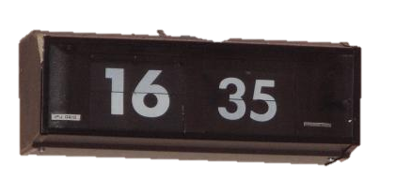
Generovanie v praxi

Slide 8
Ako generovať k-tice?
k-prvková postupnosť z čísel {1, 2, 3}
? | 2 | … | 1 | 2 | 3 | 3
(k-1)-prvková postupnosť z čísel {1, 2, 3}
Postupným dosadením čísiel 1, 2 a 3 dostaneme 3 rôzne k-prvkové postupnosti z čísel {1, 2, 3}

Slide 9
Ako generovať k-tice?
Ako vygenerovať všetky
k-prvkové postupnosti z čísel {1, 2, 3}?
 | … | … | … | … | … | …
Vygeneruj všetky (k-1)-prvkové postupnosti z čísel {1, 2, 3}...
{ , , }
1
2
3

Slide 10
Generovanie trojíc
int[] p = new int[3];
for (int i = 1; i <= 3; i++) {
p[0] = i;
for (int j = 1; j <= 3; j++) {
p[1] = j;
for (int k = 1; k <= 3; k++) {
p[2] = k;
System.out.println(Arrays.toString(p));
}
}
}
generuj(0)
generuj(1)
generuj(2)
báza rekurzie

Slide 11
Generovanie k-tíc
generuj všetky postupnosti v podpoli určenom indexami: odIndexu, …, p.length-1
private int[] p;
private void generuj(int odIndexu) {
if (odIndexu == p.length) {
vypis();
return;
}
for (int i = 1; i <= 3; i++) {
p[odIndexu] = i;
generuj(odIndexu + 1);
}
}
public void generuj() {
generuj(0);
}
Ak máme generovať postupnosť v podpoli dĺžky 0, znamená to, že pole je naplnené...
Na prvú pozíciu podpoľa postupne dáme hodnoty 1, 2 a 3. Po dosadení každej z nich spustíme generovanie všetkých podpostupností v o 1 menšom podpoli.
Začíname generovanie na indexe 0, t.j. v celom poli.

Slide 12
Ako to vlastne generuje?
private void generuj(int odIndexu) {
...
for (int i = 1; i <= 3; i++) {
p[odIndexu] = i;
generuj(odIndexu + 1);
}
}
generuj(0)
generuj(1)
generuj(2)
generuj(3)
generuj(4)
určuje obsah na indexe 3 a nechá generovať obsah od indexu 4
generuj(3)
0 | 1 | 2 | 3 | 4 | 5 | 6 | 7
2 | 3 | 2 | 1
obsah poľa určený metódami, ktoré viedli k volaniu generuj(3)
generuj(4)

Slide 13
Strom volaní
Každa vetva v strome volaní je jedna z vygenerovaných postupností...
generuj(0)
generuj(1)
generuj(2)
generuj(2)
generuj(2)
generuj(1)
generuj(2)
generuj(2)
generuj(2)
generuj(1)
generuj(2)
generuj(2)
generuj(2)
...
...
...
...
...
...
...
...
...
1
2
3
1
1
2
2
3
3
1
2
3

Slide 14

Na čo je to dobré?
Koho už len zaujíma generovanie číselných postupností?!

Slide 15
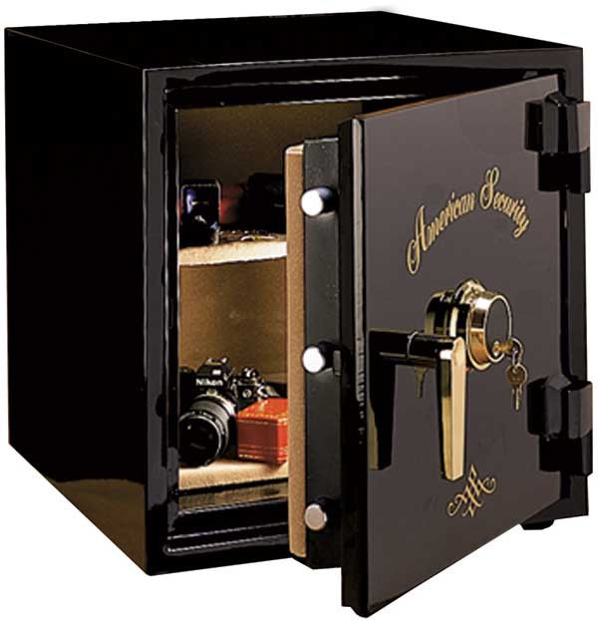

Problém batoha
Zlodej s batohom
Kapacita batoha je obmedzená!
Ktoré veci zobrať, aby cena lupu bola čo najväčšia a zároveň sa to pomestilo do batoha?
Trezor s cennosťami
Každá vec v trezore má svoju veľkosť a cenu...

Slide 16

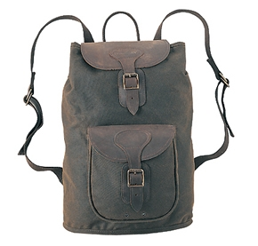

Ako naplniť batoh?
Kapacita batoha: 4
12 €
7 €
7 €
Veľkosť:
3
2
2
Jednoduché stratégie nefungujú:
  kým je miesto, ber najdrahšiu vec, ktorú ešte nemáš
  kým je miesto, ber vec s najlepším pomerom cena/veľkosť (jednotková cena), ktorú ešte nemáš

Slide 17


Riešenie hrubou silou!
Máme n predmetov
S každým predmetom sú dve možnosti:
  predmet zoberiem
  predmet nezoberiem
Každý výber možno charakterizovať postupnosťou z núl a jednotiek...
Zmestí sa výber do batoha?
1 0 1 1 0 0
Aká je cena výberu?
Beriem (1)
Neberiem (0)

Slide 18
Riešenie hrubou silou!
Máme n predmetov:
  vygenerujem všetky postupnosti dĺžky n z 0 a 1
  = n-prvkové variácie s opakovaním z prvkov množiny
  {0 = neberiem, 1 = beriem}
  každá postupnosť zodpovedá výberu, pre ktorý spočítam:
    či sa zmestí do batoha (súčet veľkostí vybraných predmetov je menší ako kapacita batoha)
    aká je cena výberu (súčet cien vybraných predmetov)
Riešenie:
  zoberiem výber, ktorý sa zmestí do batoha a má najlepšiu cenu

Slide 19
Programujeme…

Slide 20

Aká je efektivita riešenia?
n predmetov = 2^{n} možných výberov
spracovanie jedného výberu O(n)
celkový čas: 2^{O(n)}
60 predmetov = 2⁶⁰ výberov > 10¹⁷ výberov
  1 GHz procesor ~ 10⁹ operácii za sekundy
  10¹⁷/10⁹ = 10⁸ sekúnd > 3 roky
Verí sa (P ?= NP), že túto úlohu nejde riešiť rýchlejšie

Slide 21
Riešenie hrubou silou!
Problémy riešime preskúmaním všetkých možností riešenia
Často aplikujeme schému:
  generuj – generuje všetky postupnosti zadanej dĺžky, ktoré zodpovedajú nejakej možnosti riešenia
  spracuj – overí, či vygenerovaná možnosť je prípustná (napr. celková veľkosť je menšia ako kapacita) a ak áno, možnosť sa nejako dodatočne spracuje (napr. overí sa, či nie je lepšia ako doposiaľ najlepšie nájdené riešenie)

Slide 22
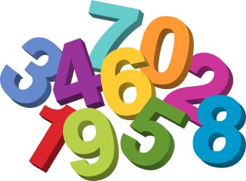
A čo ďalej?
A poďme generovať opäť nejaké číselné postupnosti...

Slide 23
Variácie bez opakovania
Úloha: Vygenerovať všetky postupnosti dĺžky k z prvkov množiny {1, …, n}, v ktorých sa ale žiadne číslo neopakuje.
  matematicky: generujeme k-prvkové variácie bez opakovania z n-prvkovej množiny
Riešenie:
  vygenerujeme všetky postupnosti dĺžky k
  pre každú postupnosť overíme, či tam náhodou nie sú dve rovnaké čísla – ak nie, tak ju „vypíšeme“

Slide 24
Generujeme bez opakovania
Overí, či sú všetky čísla v poli rôzne.
private boolean vyhovuje() {
for (int i = 0; i < p.length; i++)
for (int j = i + 1; j < p.length; j++)
if (p[i] == p[j])
return false;
return true;
}
private void generuj(int odIndexu) {
if (odIndexu == p.length) {
if (vyhovuje())
vypis();
return;
}
for (int i = 1; i <= n; i++) {
p[odIndexu] = i;
generuj(odIndexu + 1);
}
}
Pred výpisom overíme, že niet opakovaní.

Slide 25
Ako znížiť straty?
Metóda vyhovuje() filtruje, čo sa „vypíše“...
Postupnosti bez opakovania dĺžky 3 z prvkov množiny {1, 2, 3, 4}
  počet „vypísaných“: 4.3.2 = 24 postupností
  počet vygenerovaných: 4³ = 64 postupností
  … generujeme 40 postupností zbytočne („nevypíšu“ sa)
Načo generovať zvyšok, keď kvôli dvojkám na začiatku sa to aj tak nevypíše?
generuj(…)
2 | 2 | … | ? | … | ?

Slide 26

Strom volaní
Každa vetva v strome volaní je jedna z vygenerovaných postupností...
generuj(0)
generuj(1)
generuj(2)
generuj(2)
generuj(2)
generuj(1)
generuj(2)
generuj(2)
generuj(2)
generuj(1)
generuj(2)
generuj(2)
generuj(2)
...
...
...
...
...
...
...
...
...
1
2
3
1
1
2
2
3
3
1
2
3

Slide 27
Opatrné generovanie...
private boolean moze(int idx, int hodnota) {
for (int i=0; i<idx; i++)
if (p[i] == hodnota)
return false;
return true;
}
Overí, čí sa zadaná hodnota nenachádza v poli na indexoch 0,…,idx-1
private void generuj(int odIndexu) {
...
for (int i = 1; i <= n; i++)
if (moze(odIndexu, i)) {
p[odIndexu] = i;
generuj(odIndexu + 1);
}
}
Hodnotu i umiestnime do poľa iba vtedy, keď sa ešte v poli „naľavo“ nenachádza.

Slide 28
Opatrné generovanie rýchlo...
Overenie, či číslo môžeme umiestniť do poľa (metóda moze), má časovú zložitosť O(k)
Zrýchlenie: pamätajme si v poli, či sa číslo už nachádza v „ľavej“ fixovanej časti...
private Set<Integer> pouzite = new ???Set<Integer>()
for (int i = 1; i <= n; i++) {
if (!pouzite.contains(i)) {
pouzite.add(i);
p[odIndexu] = i;
generuj(odIndexu + 1);
p[odIndexu] = -1;
pouzite.remove(i);
}
}
Poznačíme, že sme pridali do poľa číslo i ...
Poznačíme, že číslo i už viac nie je v platnej časti poľa ...

Slide 29
Opatrné generovanie rýchlo...
Overenie, či číslo môžeme umiestniť do poľa (metóda moze), má časovú zložitosť O(k)
Zrýchlenie: pamätajme si v poli, či sa číslo už nachádza v „ľavej“ fixovanej časti...
for (int i = 1; i <= n; i++) {
if (!pouzite[i]) {
pouzite[i] = true;
p[odIndexu] = i;
generuj(odIndexu + 1);
p[odIndexu] = -1;
pouzite[i] = false;
}
}
Poznačíme, že sme pridali do poľa číslo i ...
Poznačíme, že číslo i už viac nie je v platnej časti poľa ...

Slide 30
Variácie bez opakovania - finty
Permutácie = n-prvkové variácie bez opakovania prvkov z n-prvkovej množiny...
Ako generovať variácie z inej množiny ako sú prvky množiny {1, …, n}?
  prvky množiny dáme do nejakého poľa - napr. prvky
  generujeme variácie indexov poľa prvky
  výpis:
for (int i=0; i<p.length; i++)
variacia[i] = prvky[p[i]]
Generujeme postupnosť indexov v poli prvky.

Slide 31
Backtracking
Backtracking = prehľadávanie s návratom
Spôsob na hľadanie/konštrukciu riešenia tak, že skúmame (generujeme) všetky možnosti
Zvyčajná schéma:
  sprav jeden krok „bližšie“ ku skonštruovaniu riešenia
    pridanie hodnoty do poľa a jej zaevidovanie v poli pouzite
  (rekurzívne) generovanie možností (riešení), ktoré vychádzajú z toho, čo máme ...
  po návrate z rekurzie vrátime pôvodný stav pred spravením jedného kroku „bližšie“
    odevidovanie hodnoty v poli pouzite

Slide 32
Backtracking a efektívnosť
Zvyčajne veľmi neefektívny prístup s exponenciálnou časovou zložitosťou...
Typy problémov:
  backtracking je jediná možná stratégia na ich vyriešenie (resp. iné stratégie majú rovnakú časovú zložitosť)
  backtracking je jediná možná stratégia na ich vyriešenie, no pre isté typy vstupov ich ide riešiť „prakticky efektívnymi“ algoritmami (napr. pseudopolynomiálne algoritmy)
  riešenie vieme nájsť bez skúmania všetkých možností (napr. polynomiálne algoritmy)

Slide 33

ak nie sú otázky...
Ďakujem za pozornosť!

